Slide 1
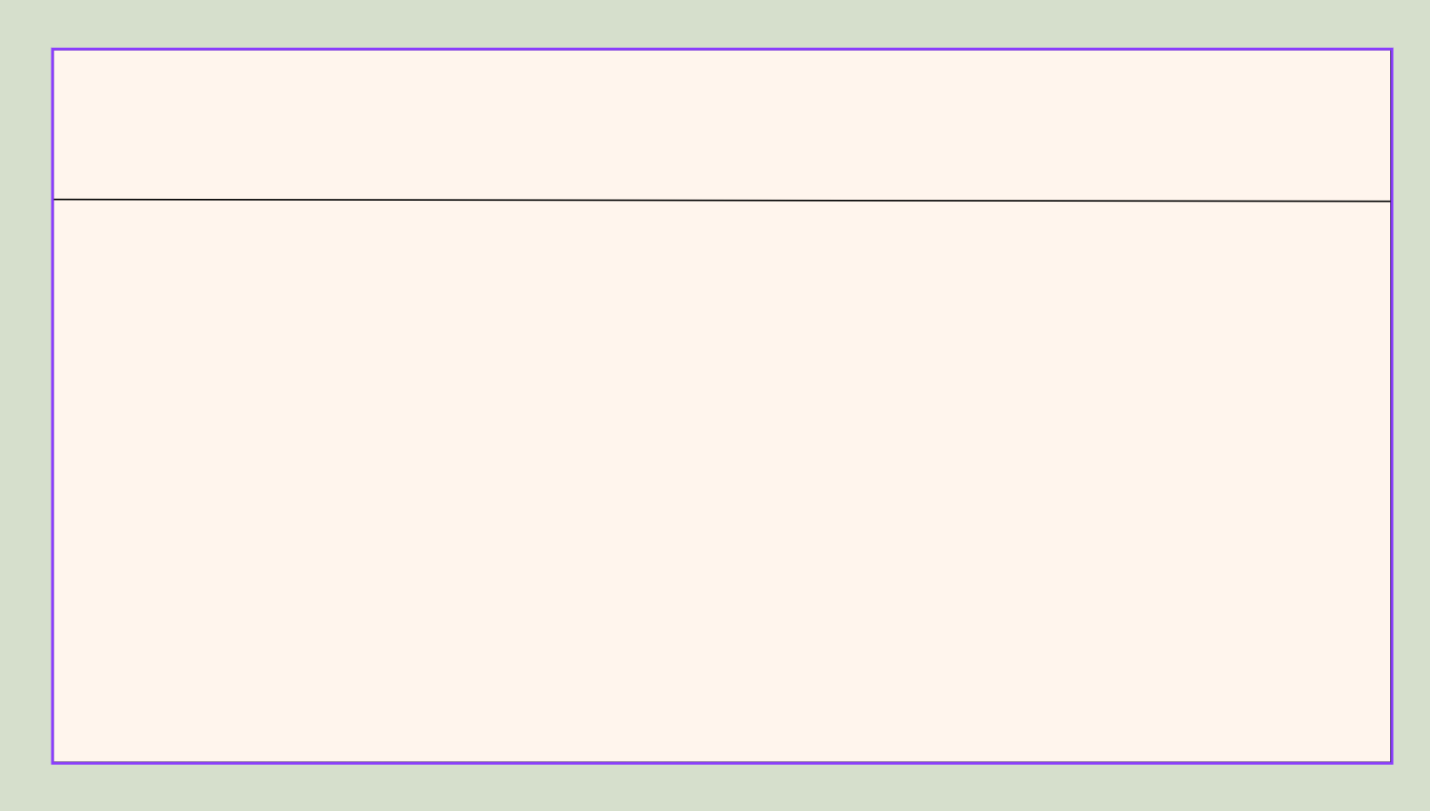
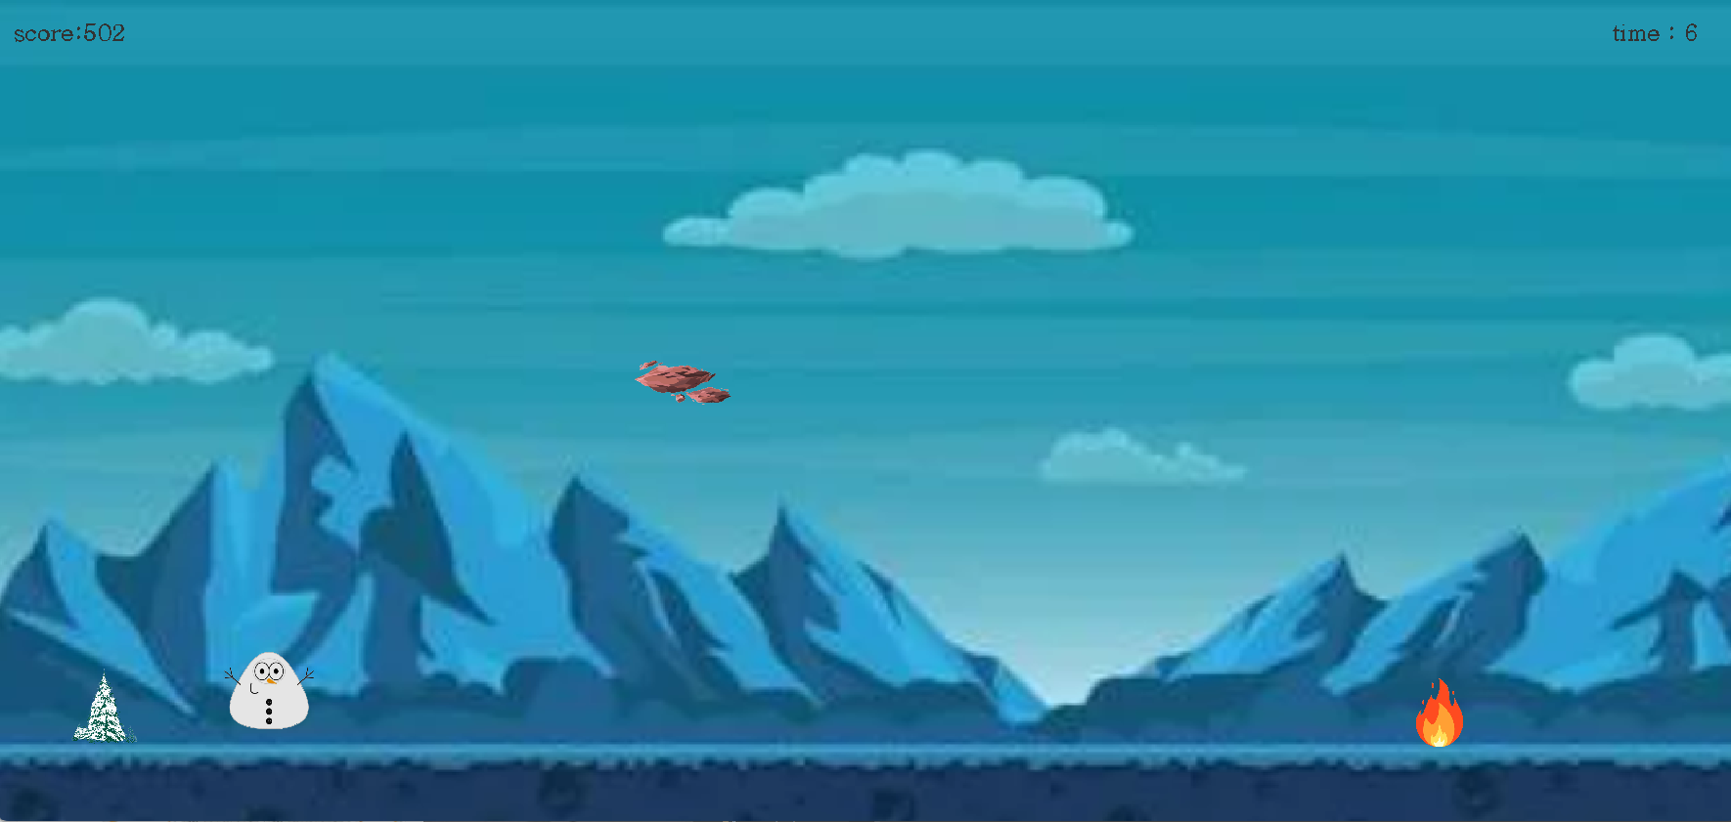
◎ 자바프로그래밍 응용 프로젝트
게임 프로젝트
※장애물 피해기
2019875026 박현수

Slide 2
☞ 목차
1. 게임 기획 및 설명
2. 클래스 다이어그램
3. 소스 코드 설명
4.게염 영상

Slide 3
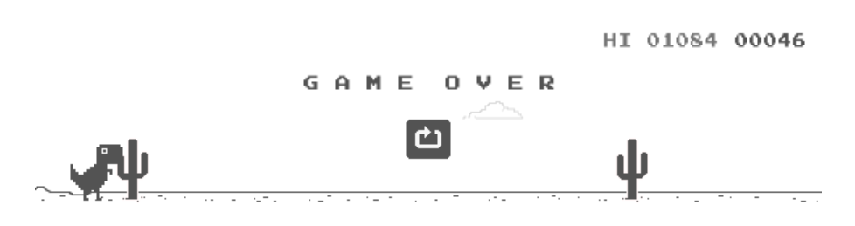
☞ 게임 기획 및 설명

Slide 4
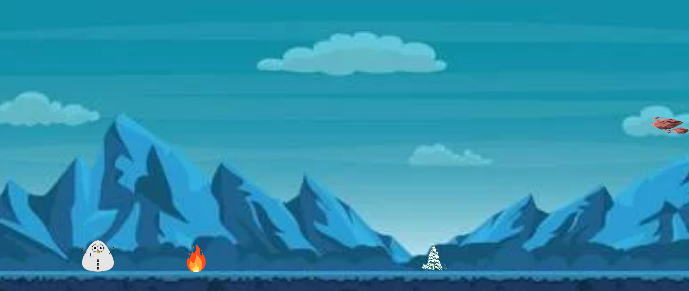





☞ 게임 기획 및 설명
◎캐릭터 선정
◎장애물 선정
◎배경

Slide 5
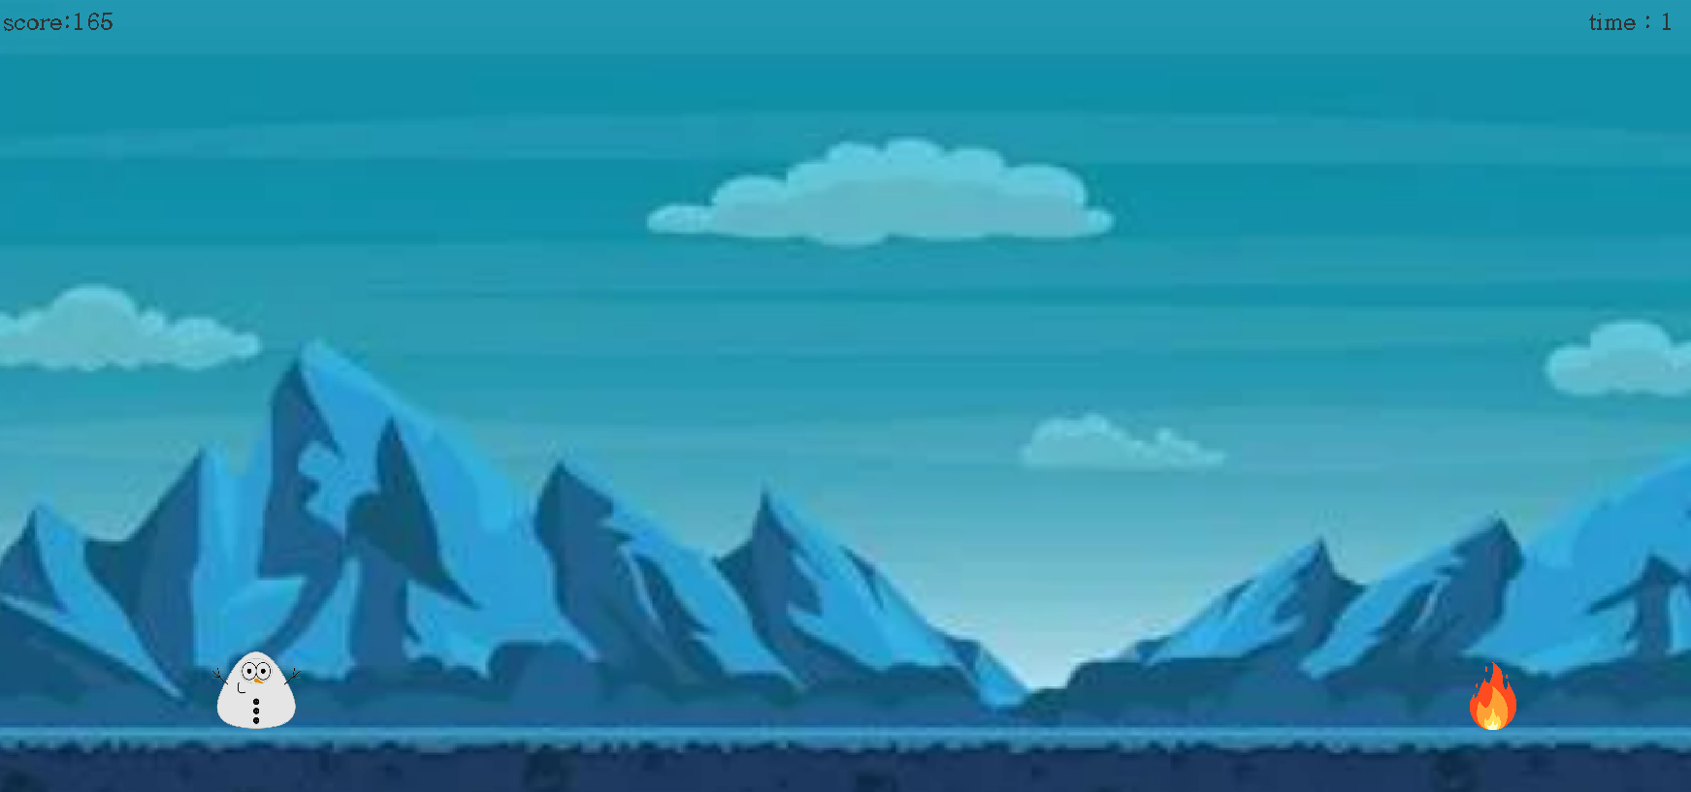
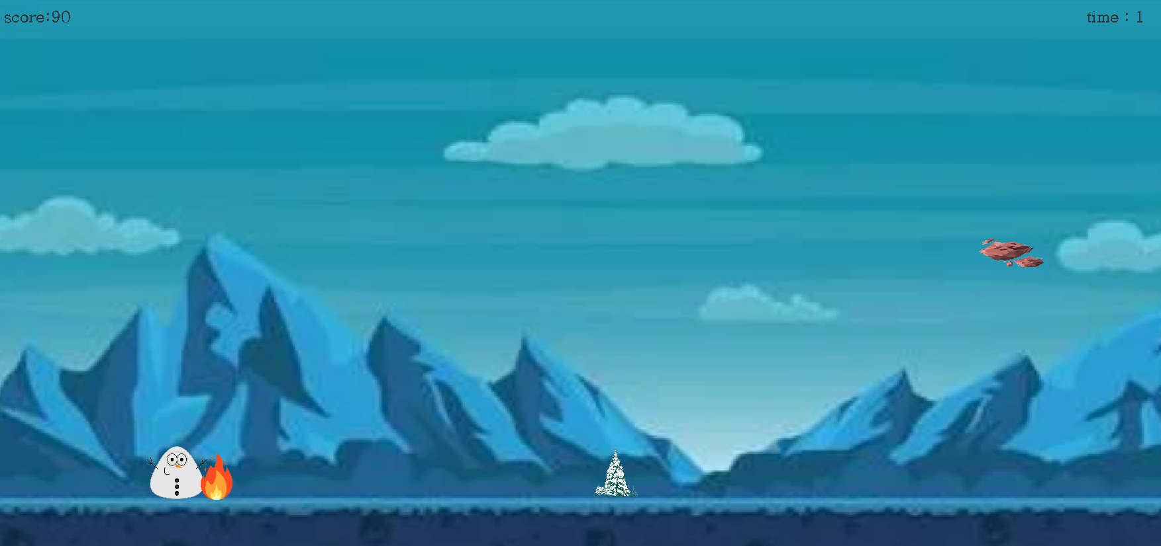
☞ 게임 기획 및 설명

Slide 6

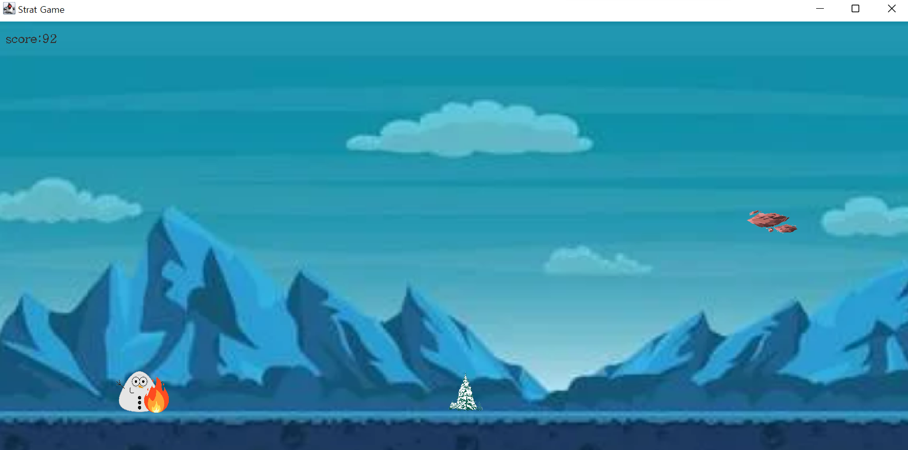
☞ 게임 기획 및 설명

Slide 7
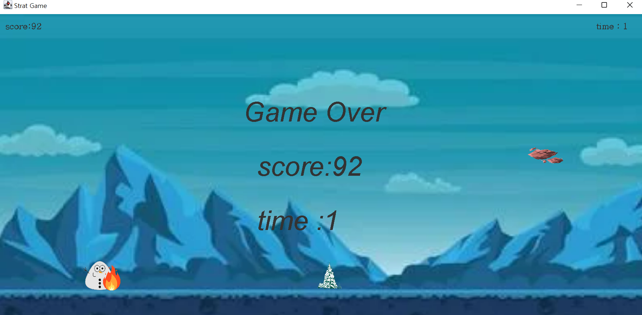
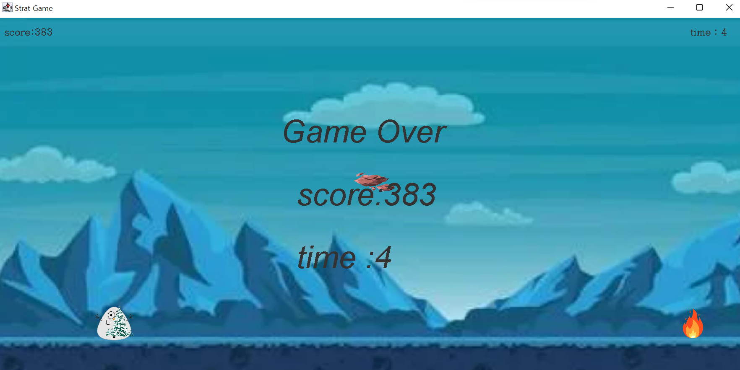
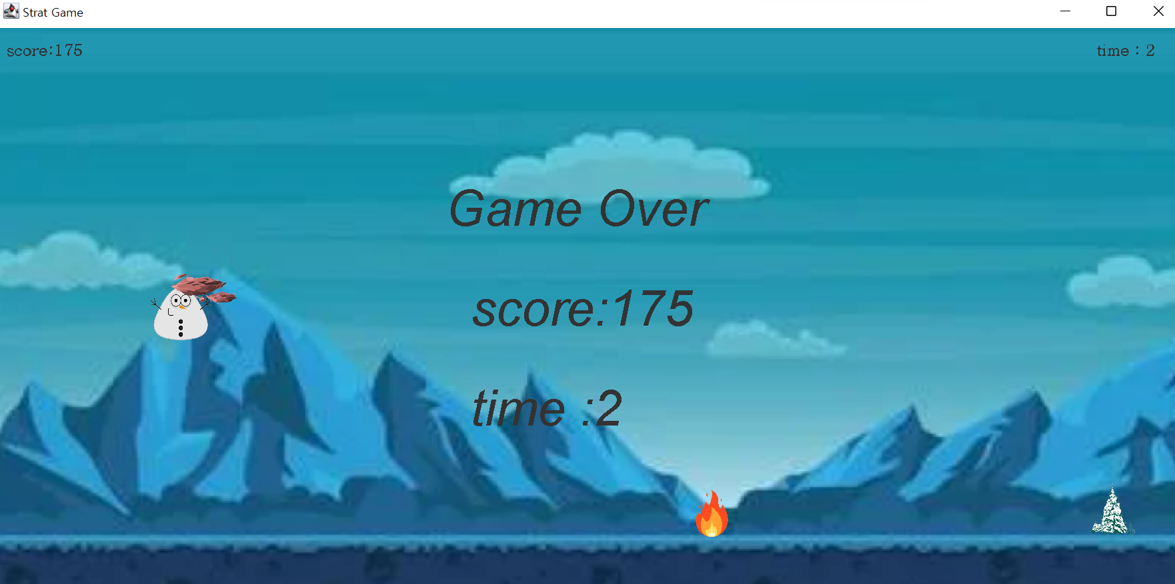
☞ 게임 기획 및 설명

Slide 8
☞ 다이어 그램
Jpanel
projectDriver
<<interface>> KeyListener
+key Pressed(Key Event e):void +key Typed(Key Event e):void +key Relased (Key Event e):void
project
변수 생략
+ project() + go():void
Project.GameListener
+key Pressed(Key Event e):void +key Typed(Key Event e):void +key Relased (Key Event e):void
Project.GamePanel
+paintComponent(Graphics g) : void

Slide 9
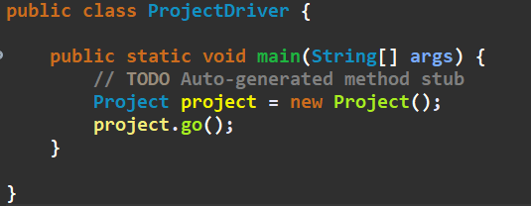
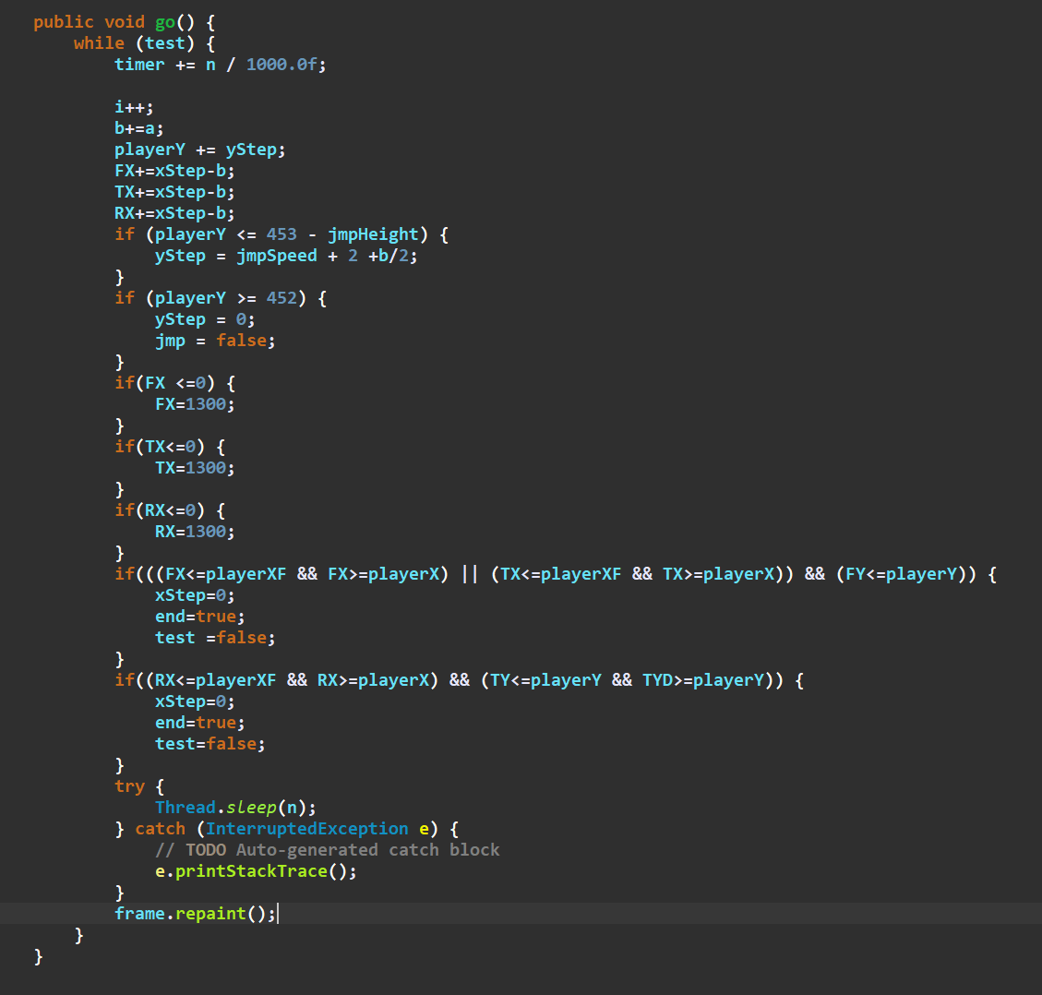
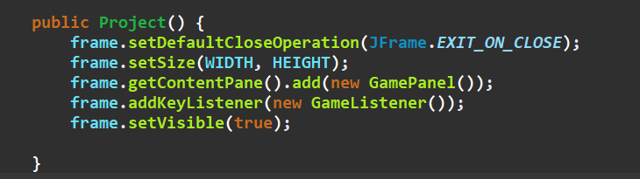
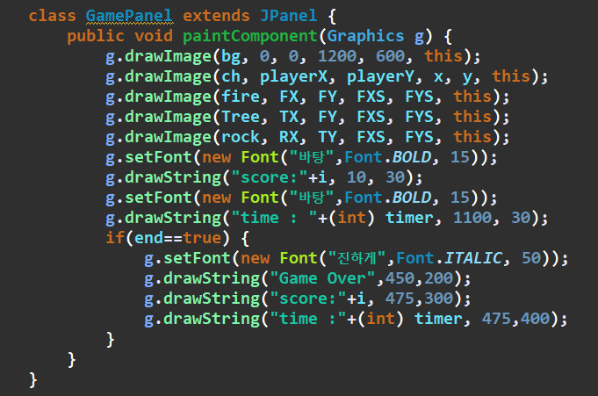
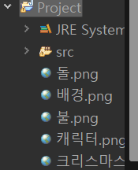
☞ 코드 설명

Slide 10
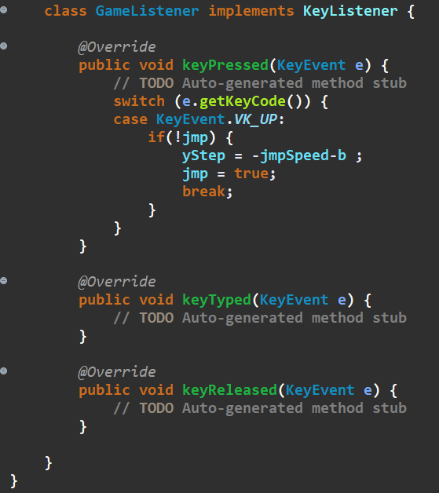
☞ 코드 설명

Slide 11

☞게임영상

Slide 12
감사합니다~~

